Slide 1
تهیه کننده: اعظم سادات منتظری (کارشناس ارشد امور دارویی)

Slide 2
علائم

Slide 3
پرخوری

Slide 4
پر نوشی

Slide 5
تکرر ادرار

Slide 6
کاهش وزن شدید

Slide 7
علل بروز

Slide 9
آمار جهانی

Slide 11
عوارض

Slide 13
پیشگیری

Slide 14
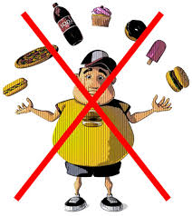
تغذیه مناسب

Slide 15
تحرک

Slide 16
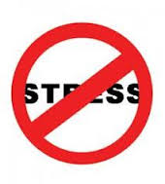
مدیریت استرس

Slide 17
کنترل قند خون

Slide 18
درمان

Slide 19
تغذیه سالم، تحرک، کنترل قند خون

Slide 20
تغییر سبک زندگی

